Slide 1
Modèle corpulaire

Slide 2
Subtance pure

Slide 3
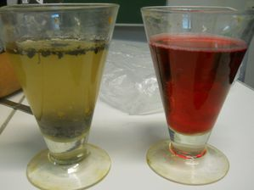
Mélange homogène

Slide 4
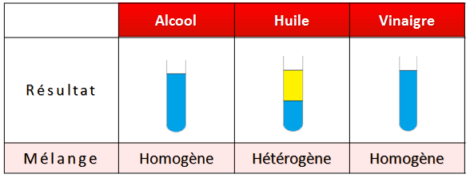
Mélange hétérogène

